Slide 1
Italija – u središtu Sredozemlja
JUŽNA EUROPA

Slide 2
ISHODI
Učenik će opisati geografske posebnosti Italije te njezino značenje u regiji, Europi i svijetu.
Učenik će izdvojiti važnost geografskog položaja Italije.
Učenik će navesti i pokazati na geografskoj karti prirodno-geografske cjeline Italije.
Učenik će opisati značenje Venecije za Italiju.
Učenik će izdvojiti obilježja stanovništva Italije.
Učenik će opisati značenje Italije u regiji, Europi i svijetu.

Slide 3

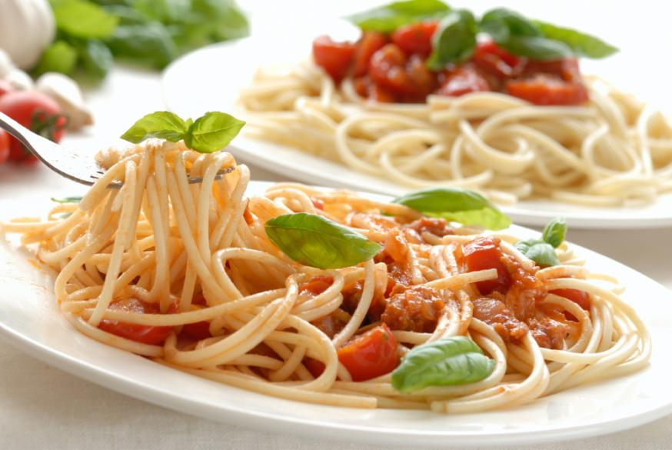

Slide 4
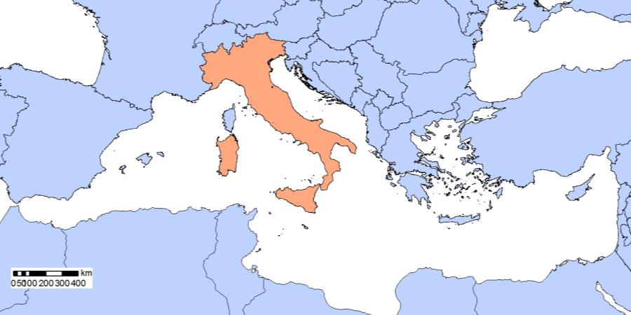
Geografski položaj
Italija ima središnji položaj u Sredozemlju.

Slide 5
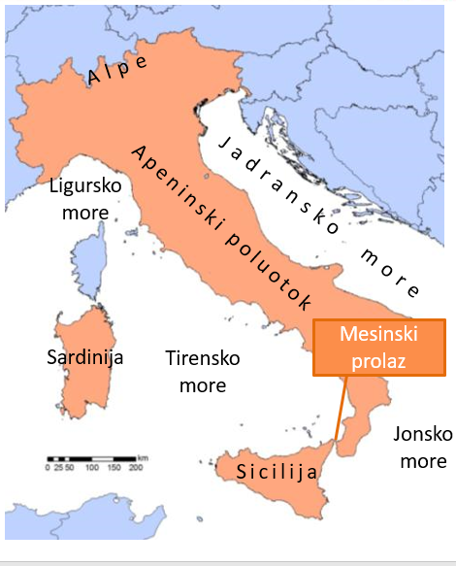
poluotočna i otočna zemlja
Apeninski poluotok
Sredozemno more
Sicilija i Sardinija
vulkanizam
Na geografskoj karti potražite ime otočne skupine koja se nalazi najbliže Africi? Kako se zove morski prolaz između Sicilije i Afrike?

Slide 6
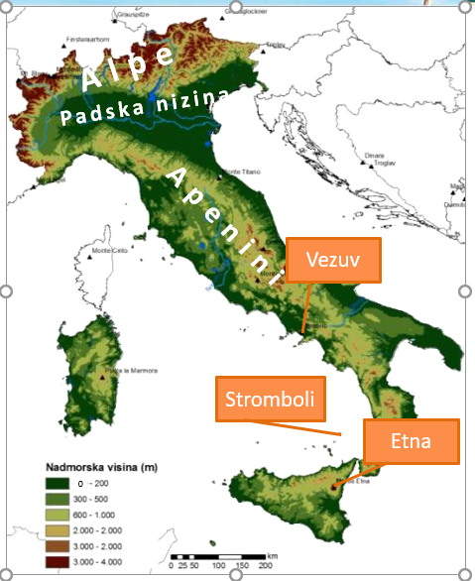
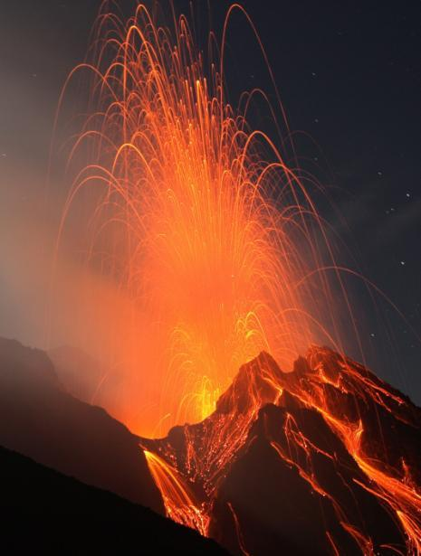
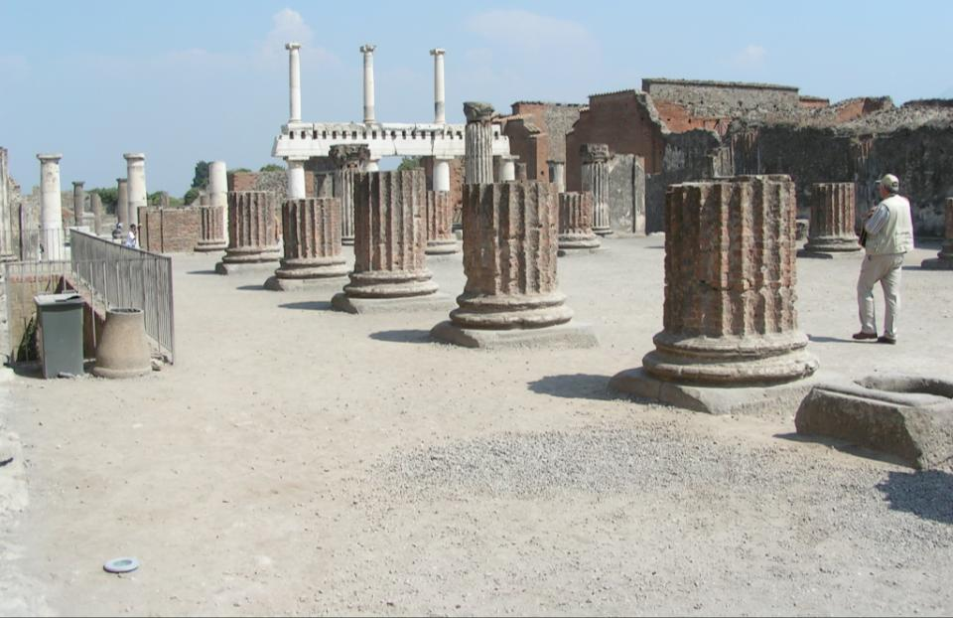
Prirodno-geografske regije Italije
Pronađite na geografskoj karti u atlasu nekoliko duljih rijeka Apenina.
Pronađite u atlasu primjere pojedinačnih planina u Alpama, vrhova vrhova u Italiji viših od 4000 m, planinskih prijevoja, rijeka i jezera na sjeveru Italije.
Jeste li čuli za Pompeje?

Slide 7
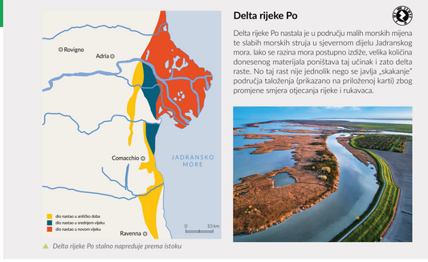
delta rijeke Po – niska i močvarna obala
- delta raste – taloženje materijala, delta napreduje prema istoku

Slide 8
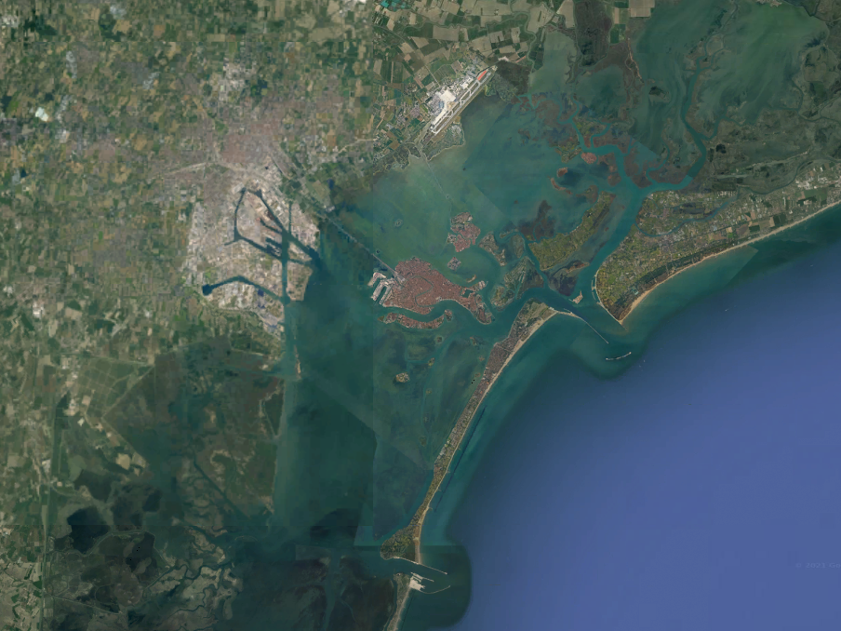
Venecija
Pročitajte tekst o Veneciji na str. 132 u udžbeniku i odgovorite na pitanja u bilježnicu.
Izdvojite turističke zanimljivosti u Veneciji. Koji su kulturno-povijesni spomenici pod zaštitom UNESCO-a?
Objasnite povijesnu važnost Mletačke Republike?
Na koji način su usporili zatrpavanje lagune? Kako su zaštitili grad od tonjenja i poplava?
Satelitski prikaz Venecije. Pokažite na snimci lido i lagunu.

Slide 9
Stanovništvo
60 milijuna stanovnika – 5.u Europi
rodnost: 9,1 , smrtnost: 9,9 . Koliko iznosi prirodna promjena?
razlike u gustoći naseljenosti: Padska nizina, područje oko Rima i Napulja su gusto naseljeni; Alpe, Apenini i Sardinija – rijetko su naseljeni.
Zašto?
unutarnje migracije – sa juga na sjever zemlje
od 80.-ih godina 20.st. Italija je useljenička zemlja
Iz kojih država (kontinenata) se najviše useljava u Italiju?

Slide 10
Uloga Italije u regiji, Europi i svijetu
prema vrijednosti proizvedenih dobara i usluga Italija je gospodarska velesila: vodeća u regiji, četvrta u Europi i osma u svijetu (2019.)
članica G7
u Italiji sjedište FAO (Organizacija za hranu i poljoprivredu) u Rimu,
problem: nesklad u razvijenosti pojedinih regija (nezaposlenost, nedostatak radne snage u nekim djelatnostima)

Slide 11
Provjerimo naučeno
Znam i mogu… | + | +/- | -
Izdvojiti važnost geografskog položaja Italije.
Navesti i pokazati na geografskoj karti prirodno-geografske cjeline Italije.
Opisati značenje Venecije za Italiju.
Izdvojiti obilježja stanovništva Italije.
Opisati značenje Italije u regiji, Europi i svijetu.
Riješite radnu bilježnicu str. 100-103.

Slide 12
IZRADILA
Marija Ros Kozarić, prof.

